Slide 1
Integral Definida
Comprimento de Arco

Slide 2
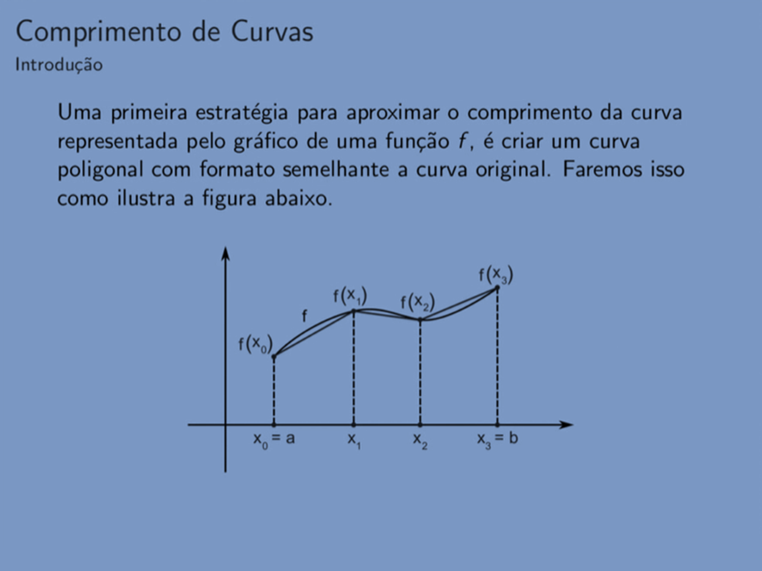

Slide 3
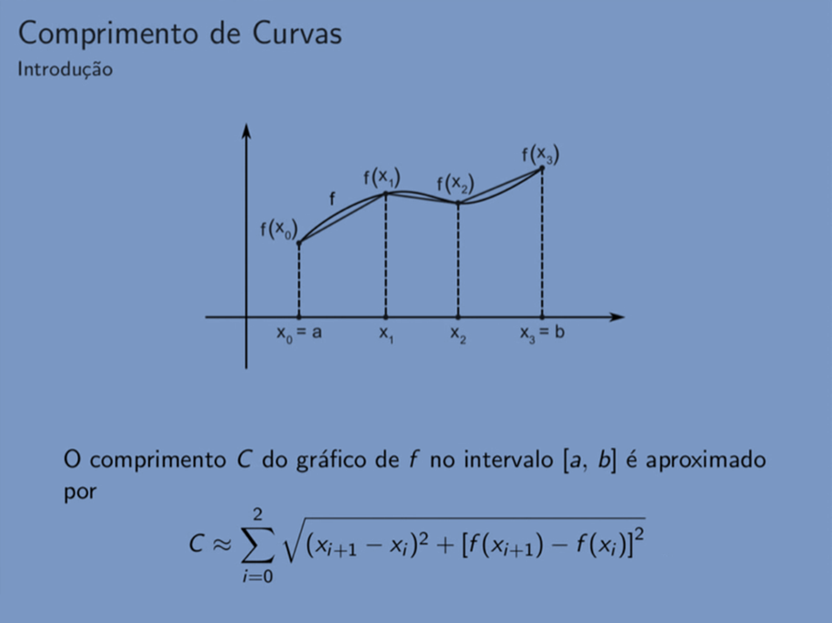

Slide 4
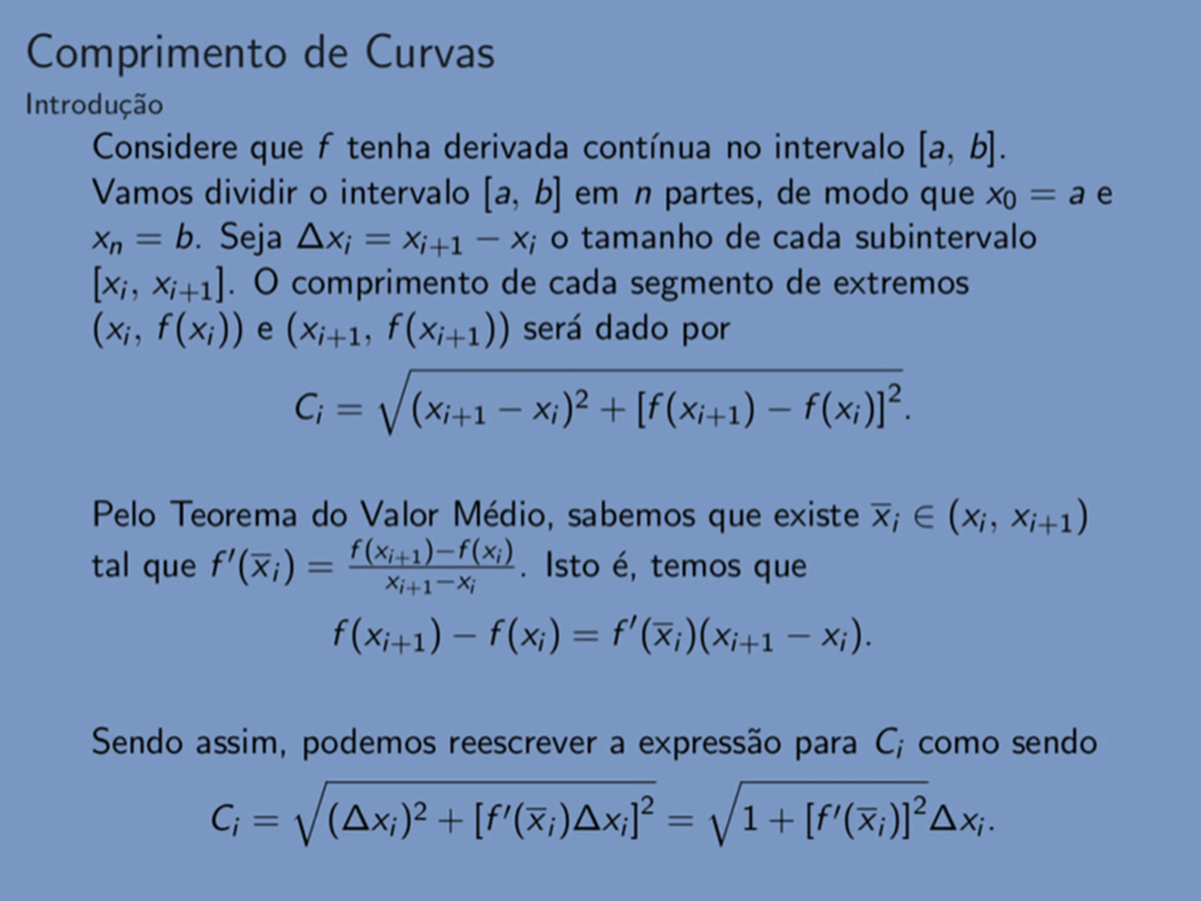

Slide 5
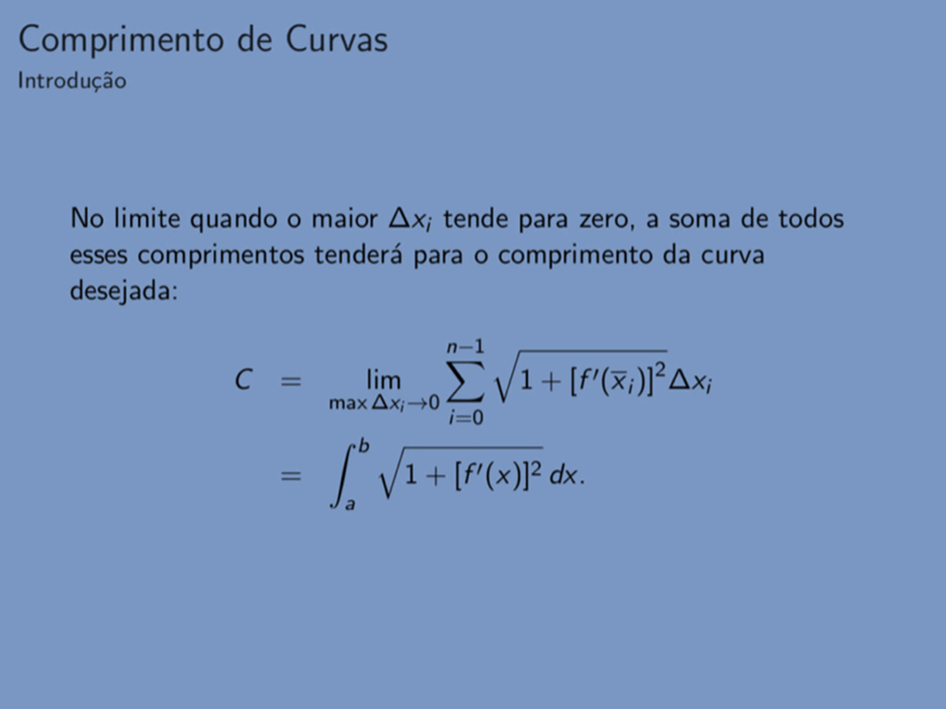

Slide 6
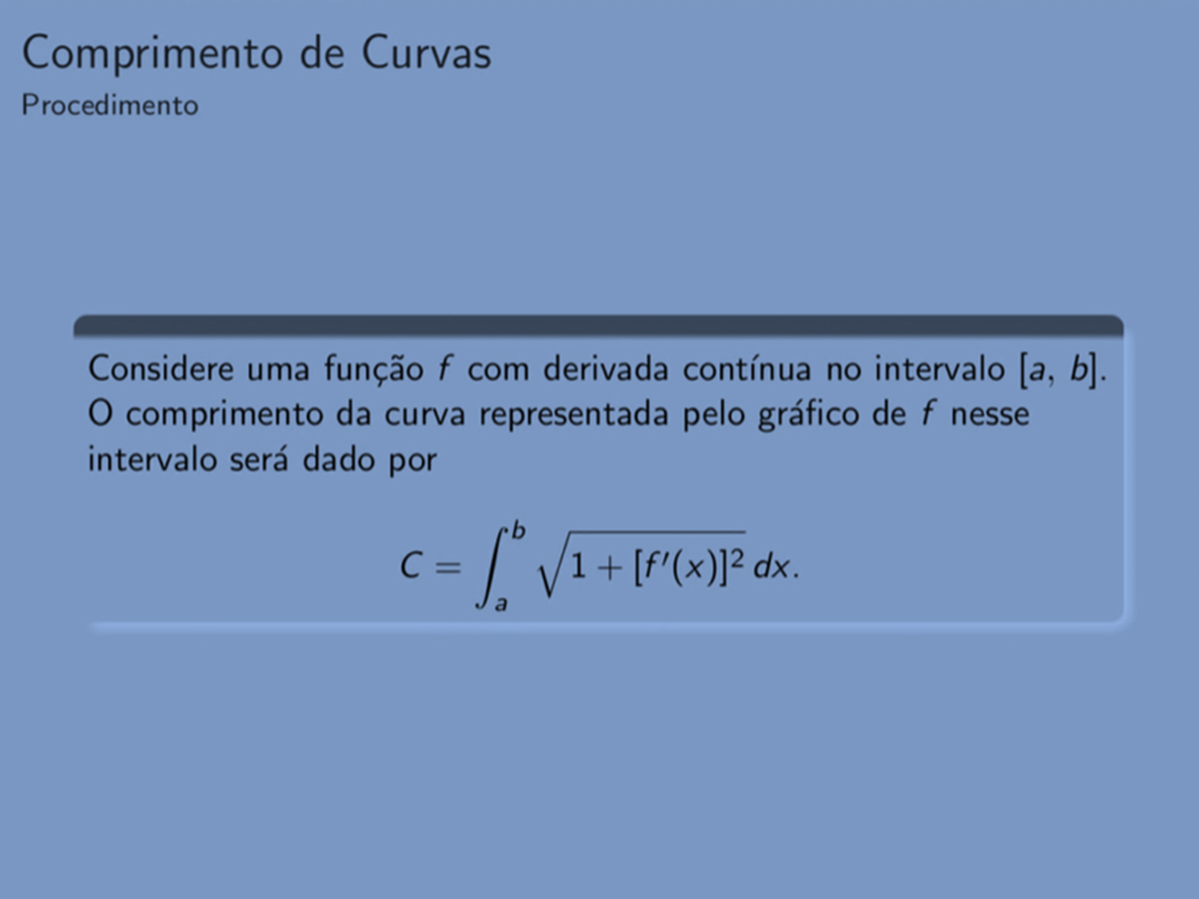

Slide 7
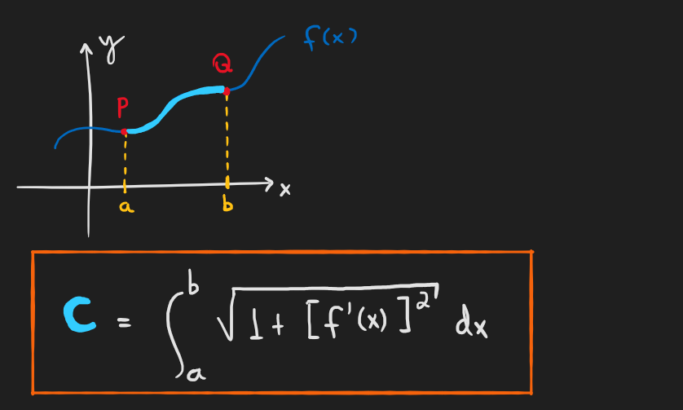


Slide 8
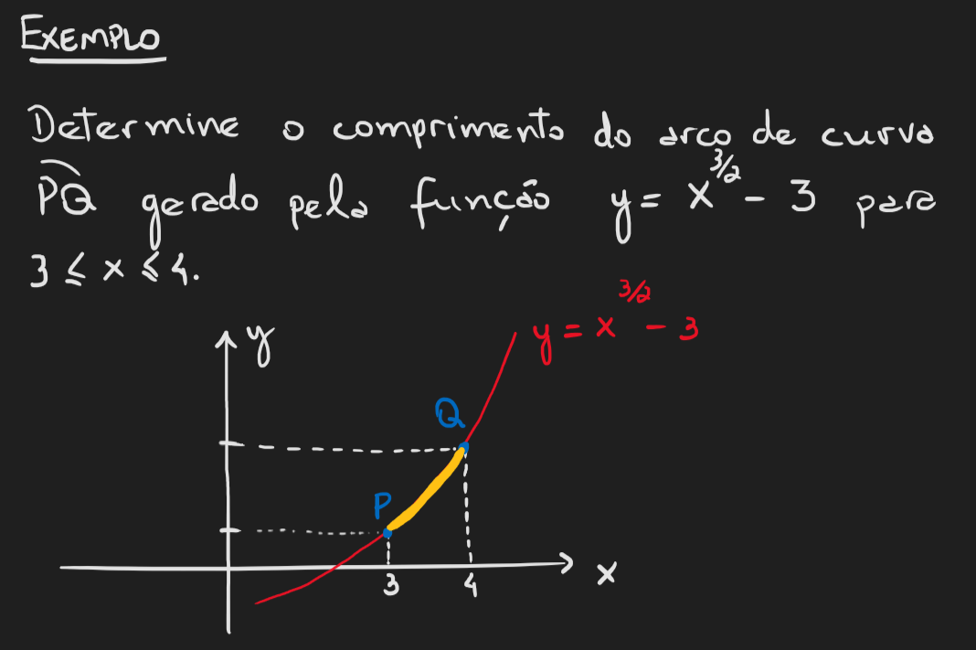

Slide 9
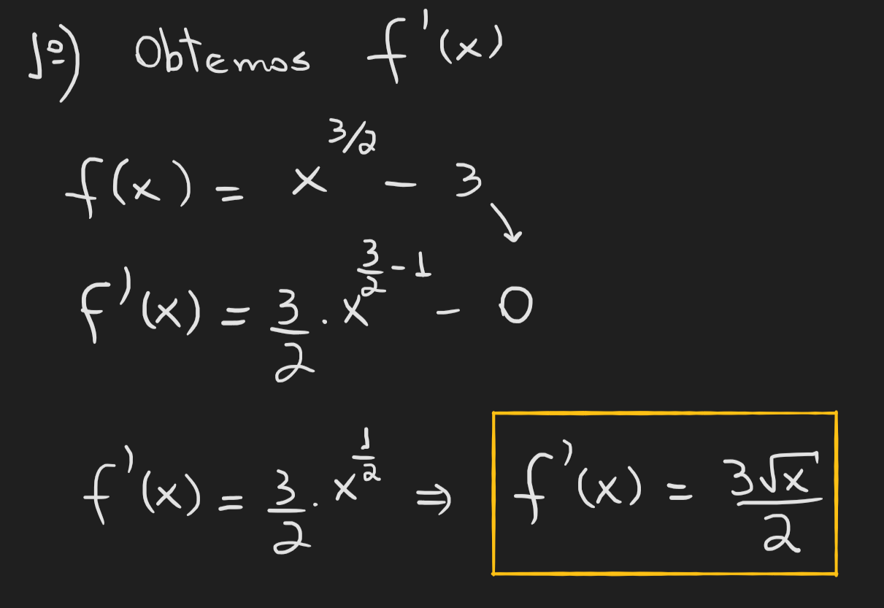

Slide 10
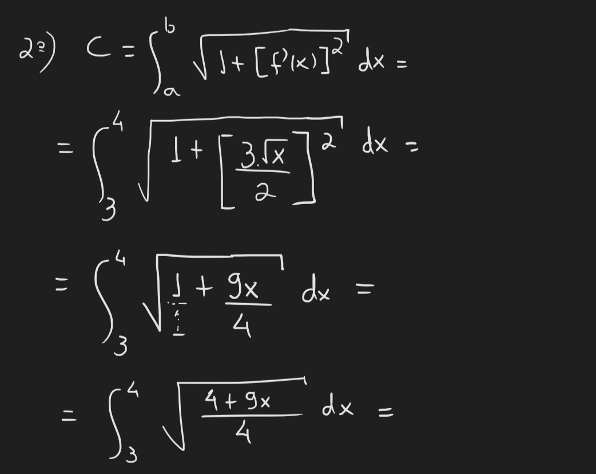

Slide 11
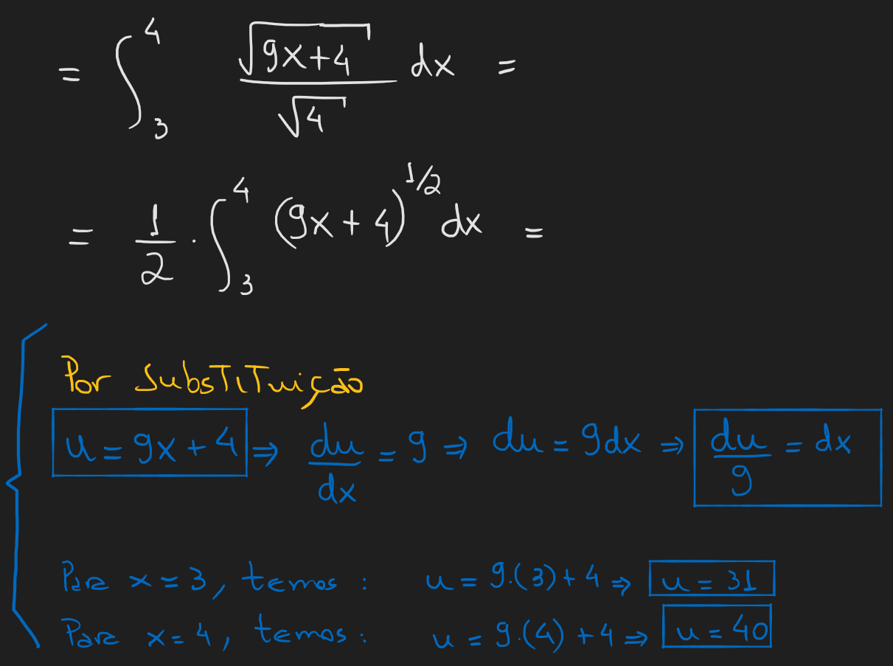

Slide 12
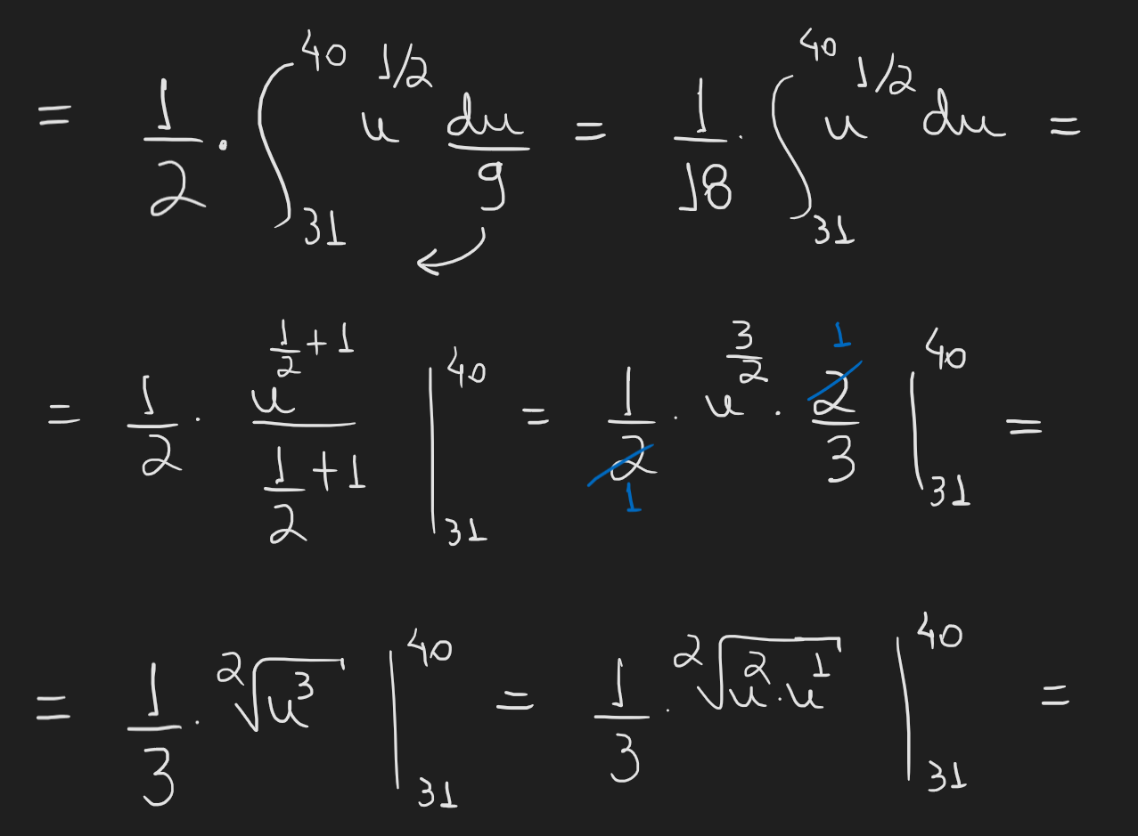

Slide 13
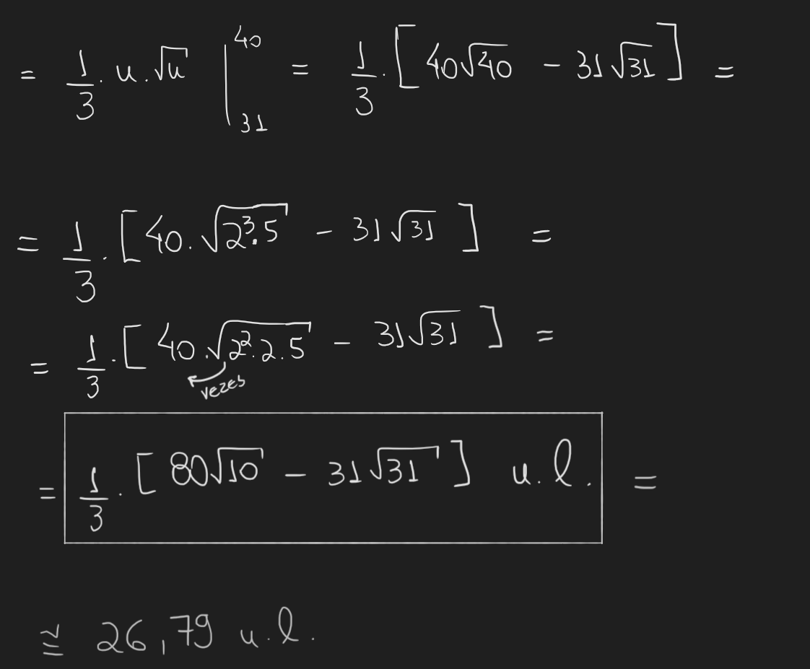

Slide 14
Exercícios

Slide 15
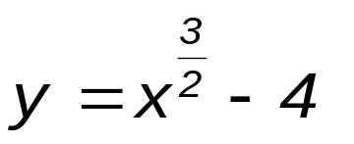
1) Calcule o comprimento da curva
de A = (1; -3) até B = (4; 4).

Slide 16
2) Calcule o comprimento de cada curva y = 2 – 3x
para − 2 ≤ x ≤ 1 .

Slide 17
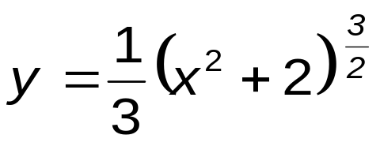
3) Calcule o comprimento de cada curva
para 0 ≤ x ≤ 1 .

Slide 18
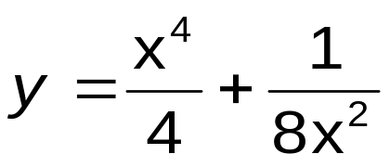
4) Calcule o comprimento de cada curva
para 1 ≤ x ≤ 3 .

Slide 19
5) Calcule o comprimento de cada curva y = 5x – 2,
− 2 ≤ x ≤ 2 .

Slide 20
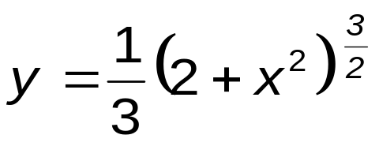
6) Calcule o comprimento de cada curva
para 0 ≤ x ≤ 3 .

Slide 21
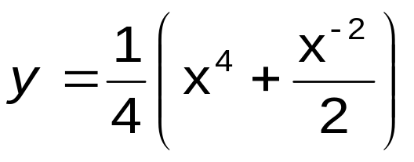
7) Calcule o comprimento de cada curva
para 1 ≤ x ≤ 2 .

Slide 22
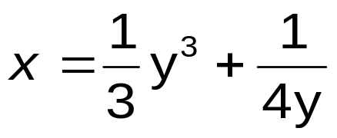
8) Calcule o comprimento de cada curva
para 1 ≤ y ≤ 3 .

Slide 23
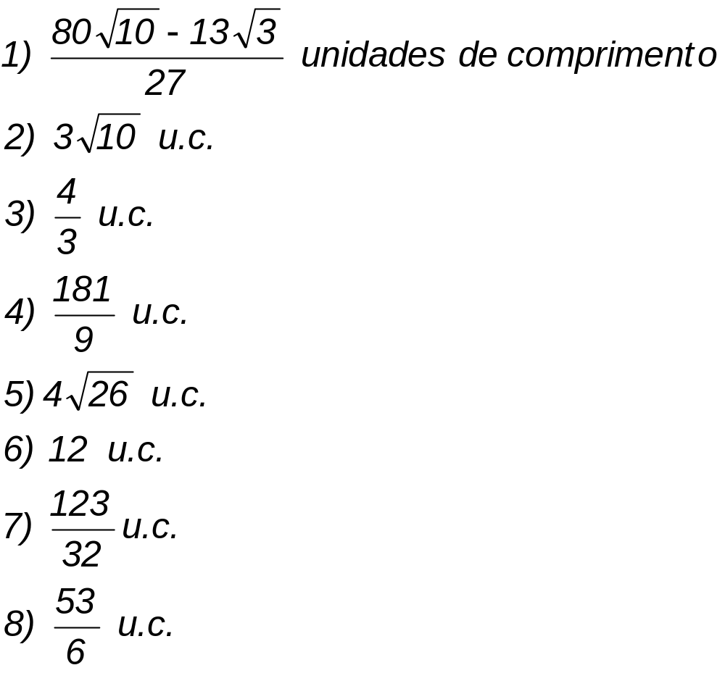
Respostas

